Slide 1
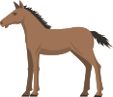

Slide 2
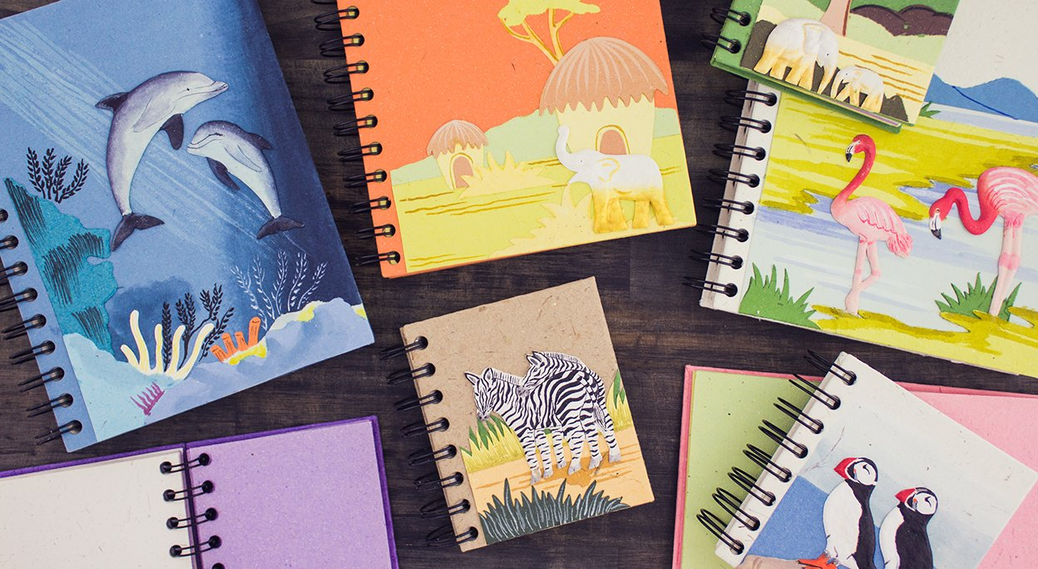
생각열기
이 종이는 무엇으로 만들었을까요??
코끼리 똥

Slide 3
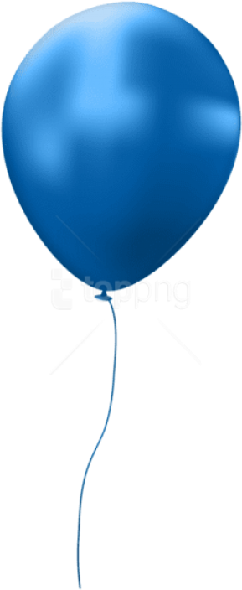
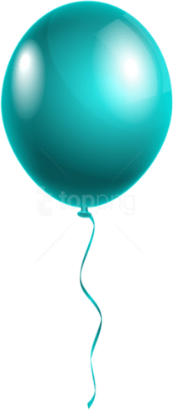
탐구하기 1 나의 가치

Slide 4
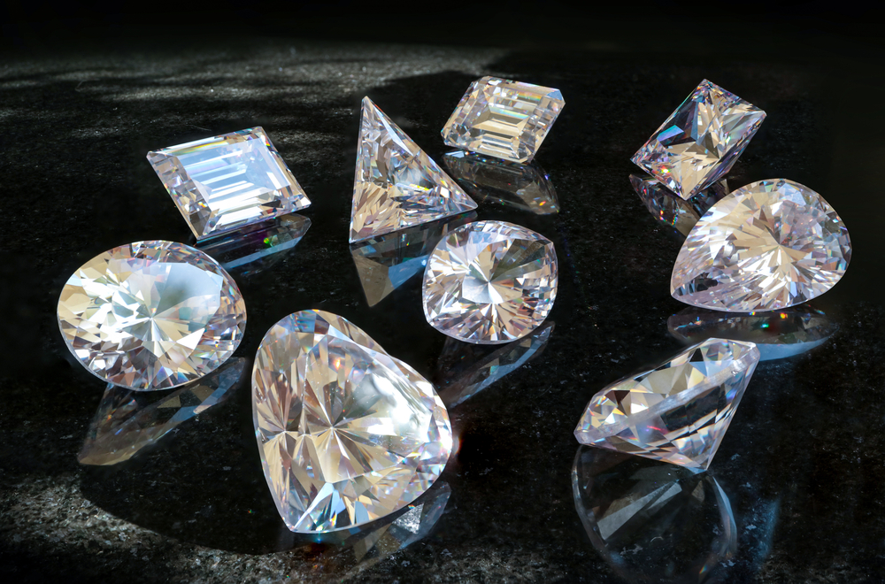
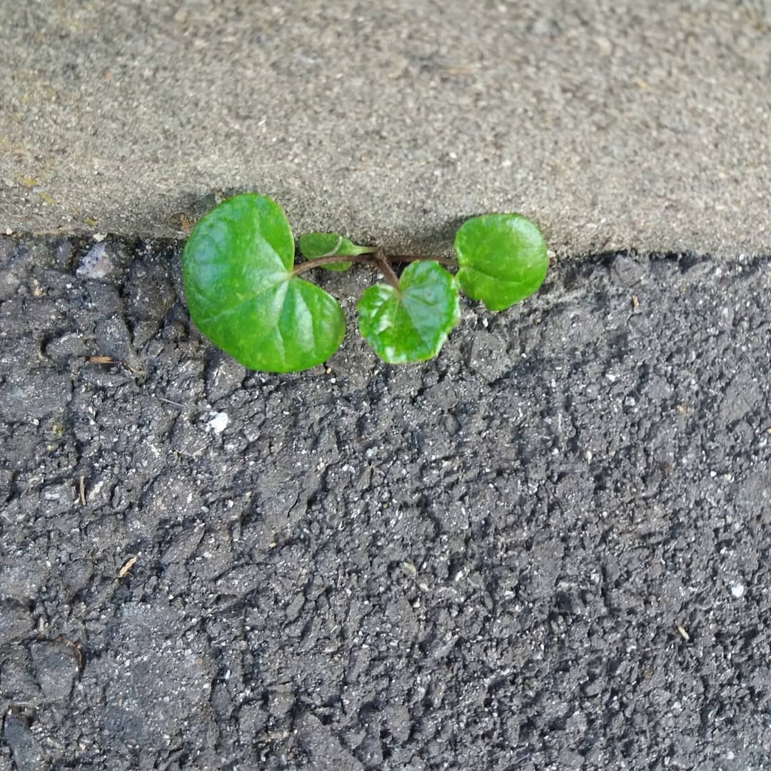
01
생명의 가치
사람은 들판에 자라는 그 흔한 풀 한 포기,
꽃 한 송이를 만들지 못한다.
다이아몬드 어원: 그리스어 ‘Adamas’, ‘정복할 수 없다.’

Slide 5
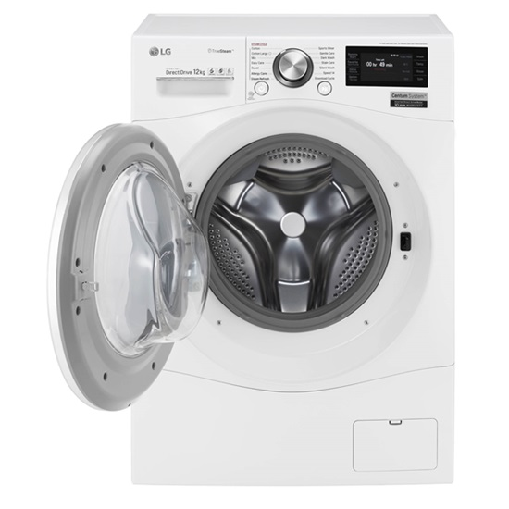
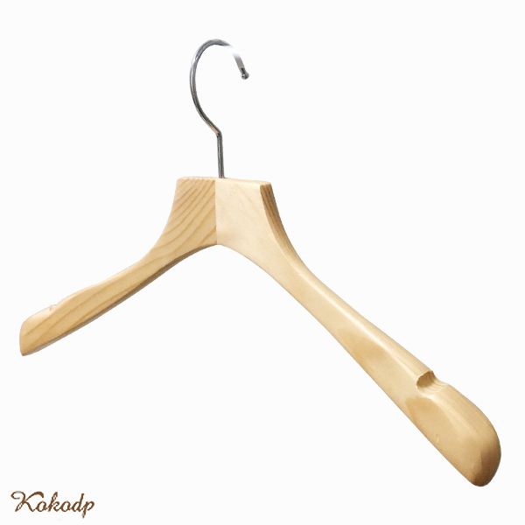
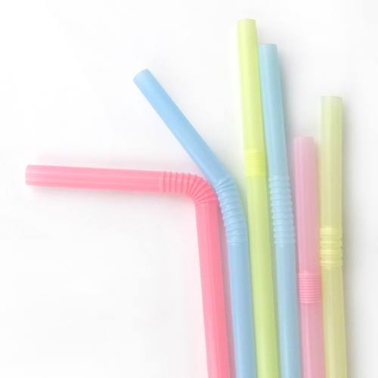
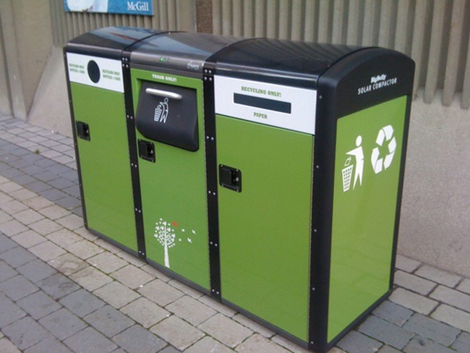
02
이름은 존재 가치의 표현
세탁기
옷걸이
빨대
쓰레기통
선생님
학생

Slide 6
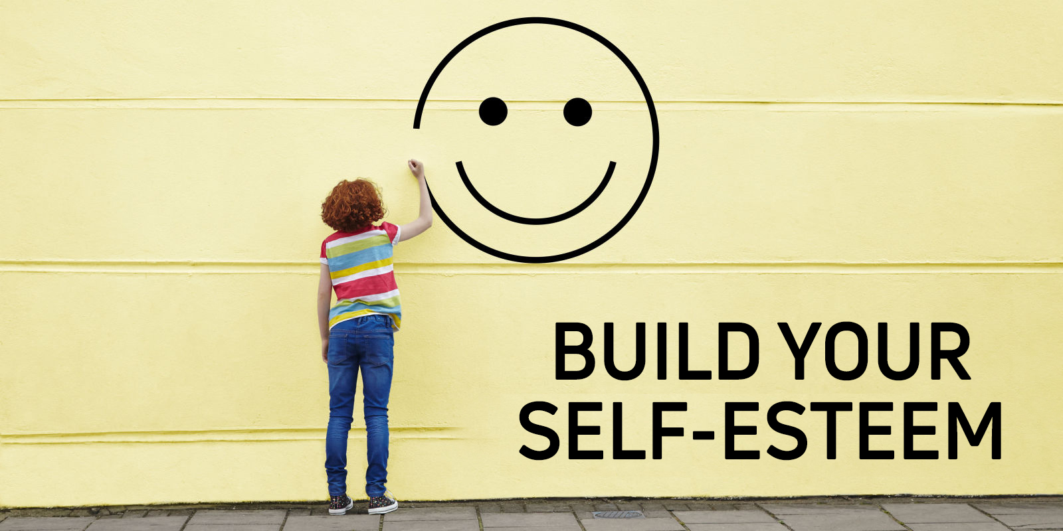
03
나의 가치를 아는 것이 조화의 바탕
https://www.youtube.com/watch?v=UUY2CpfGH24

Slide 7
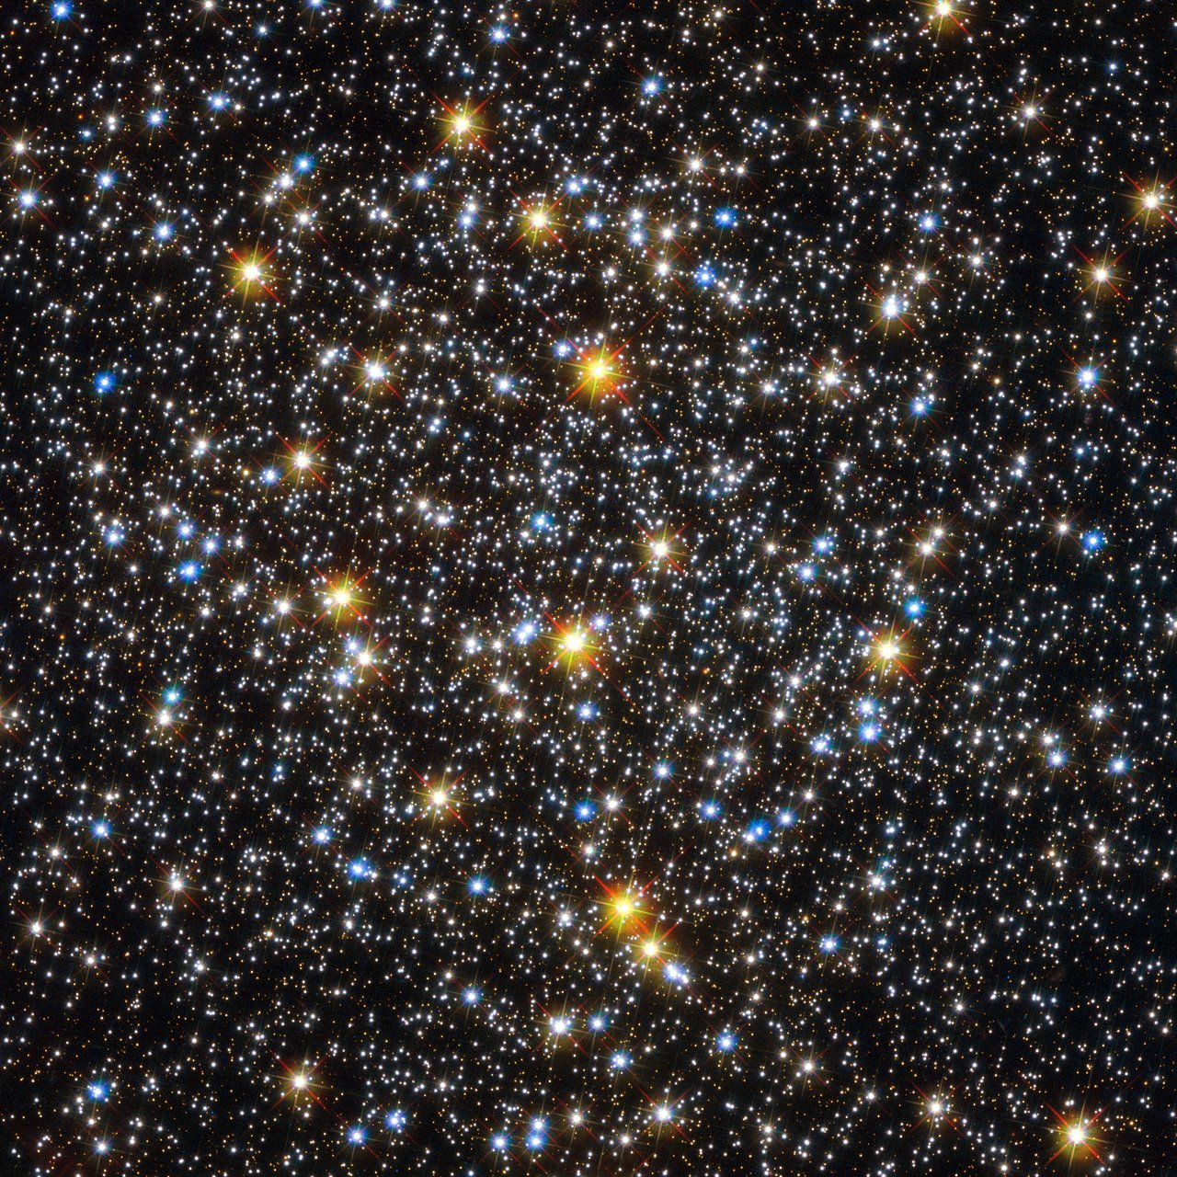
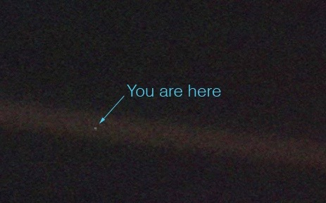
04
내가 태어날 확률과 나의 가치
보이저호에서 찍은 지구 사진
(창백한 푸른 점)

Slide 8
탐구하기 2 나의 영향력

Slide 9
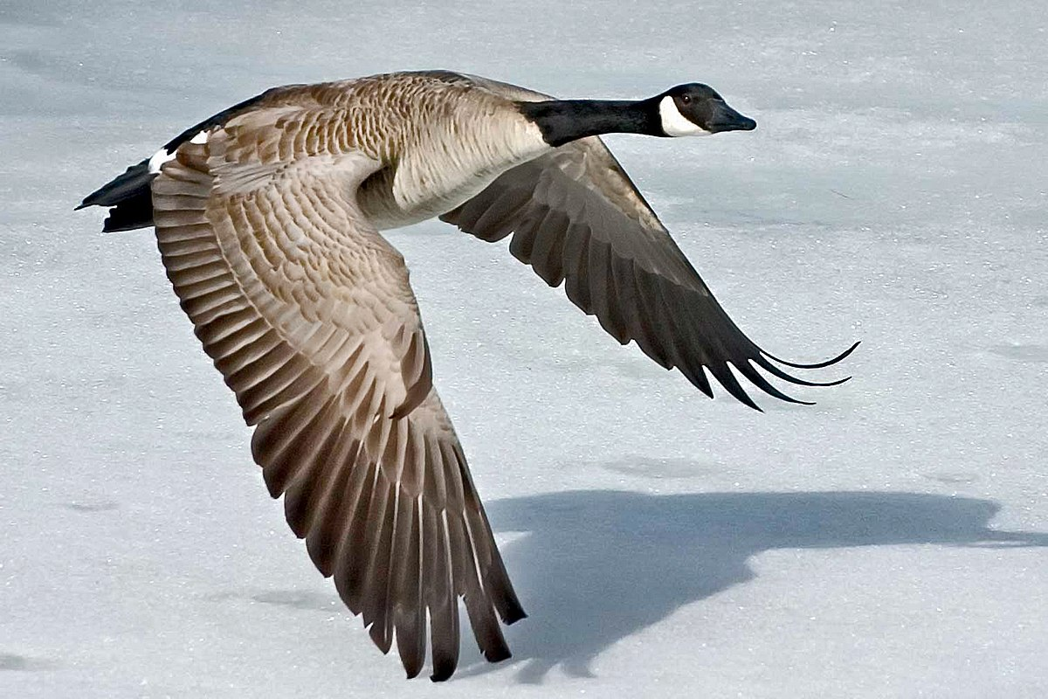
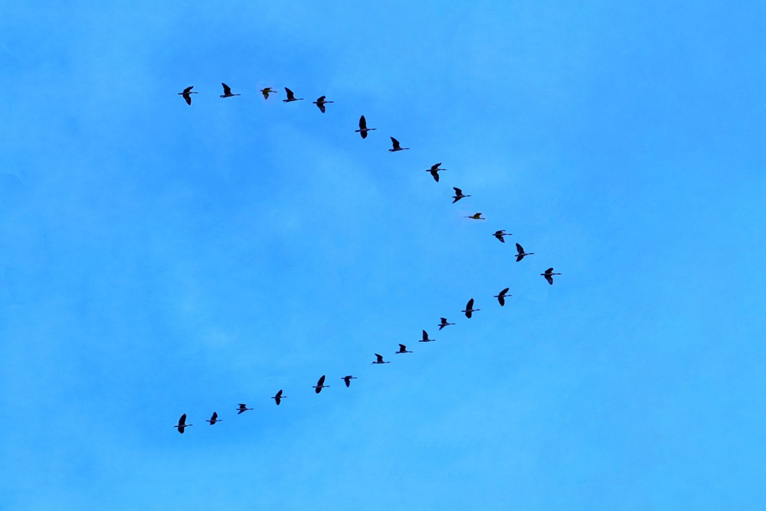
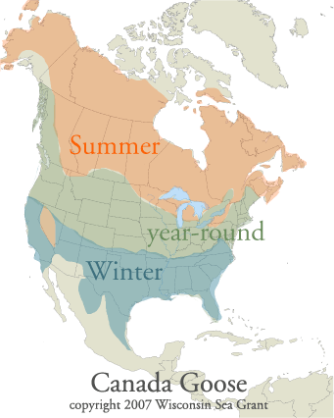
01
서로 도우며 먼 거리를 이동하는 철새들
https://www.youtube.com/watch?v=5QAjfH05IUE
빨리 가려면 혼자 가고, 멀리 가려면 함께 가라.
- 아프리카 속담 -

Slide 10
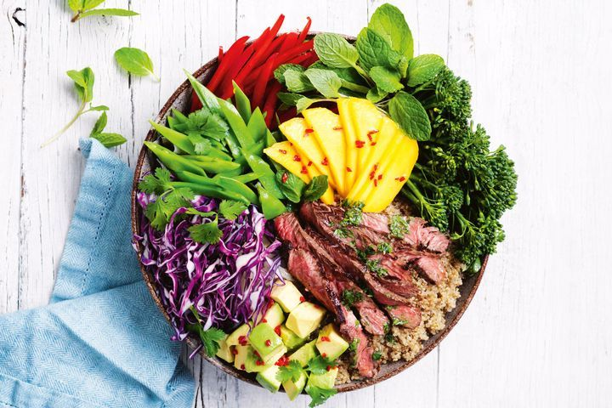
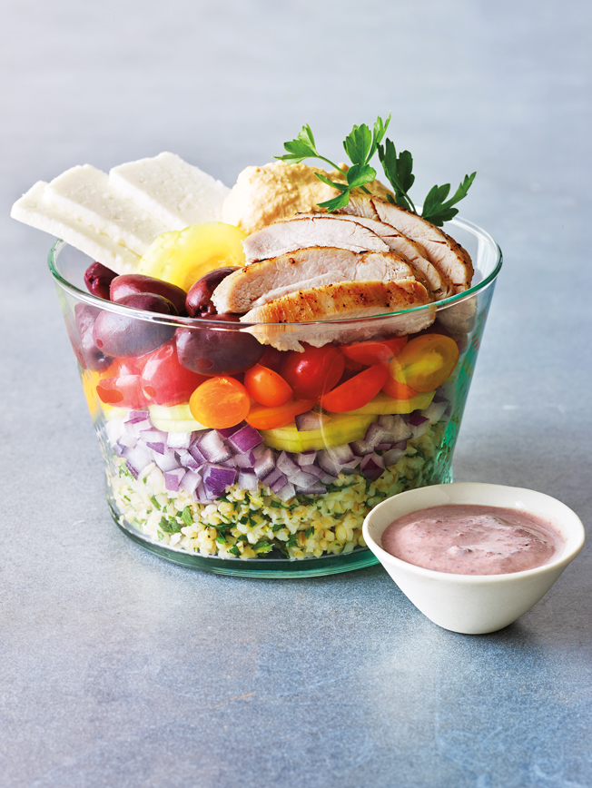
02
서로의 가치와 영향력을 드러내는 ‘샐러드 볼 이론’
각자의 고유성을 가지고 서로 연결되어 하나로
융화될 때 새롭고 창조적인 문화를 만들 수 있다.

Slide 11
탐구하기 3
나의 역할과 의무

Slide 12
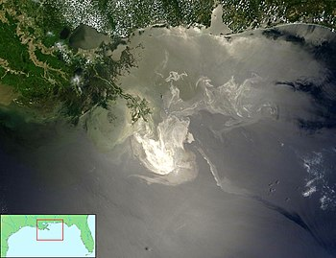
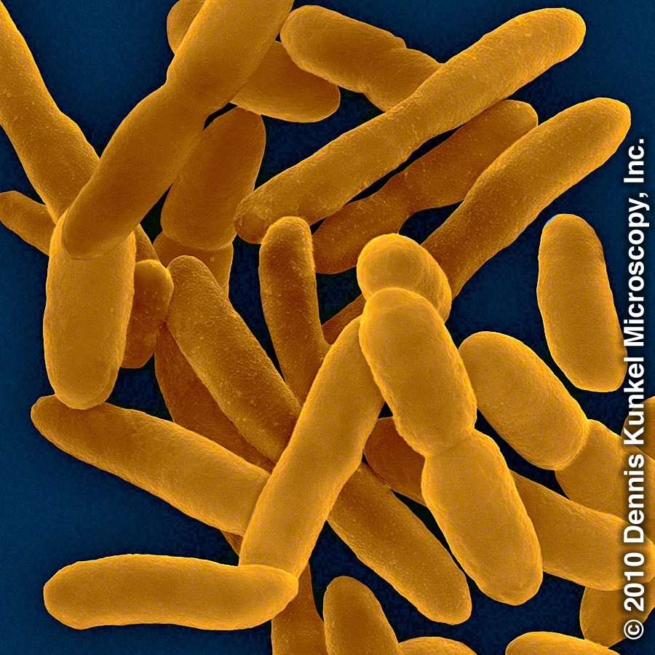
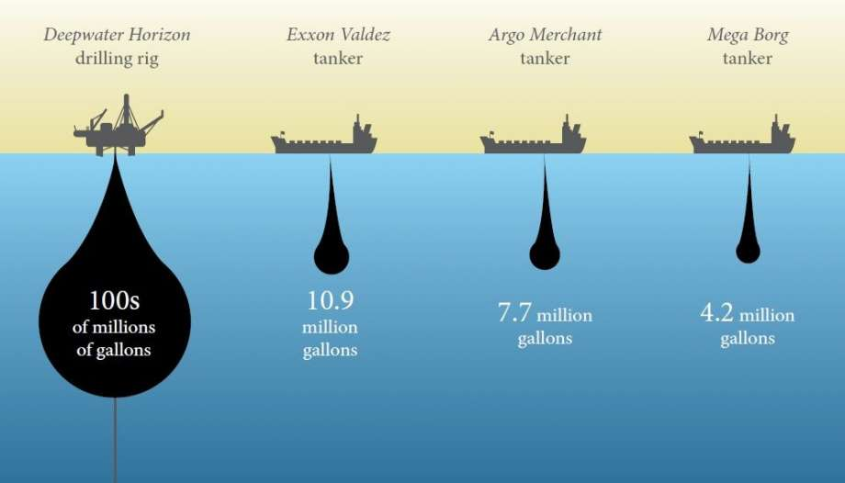
01
멕시코만(灣) 원유 유출 사고와 기름 먹는 박테리아
영화 <딥워터 호라이즌>
멕시코만에 퍼진 기름 띠
역대 최대 기름 유출양
기름 먹는 박테리아

Slide 13
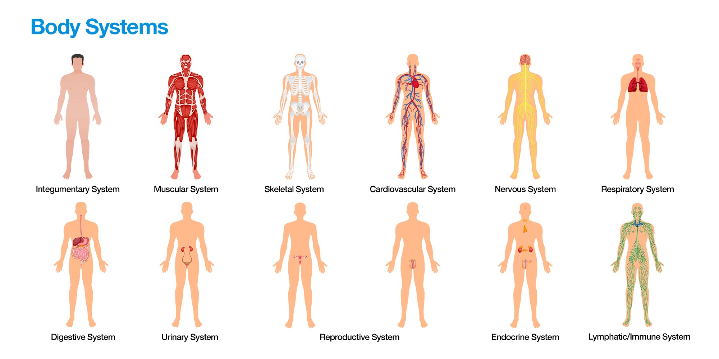
02
각각의 기능에 충실한 인체의 구조
https://www.youtube.com/watch?v=niT4JYnuZ2k
Wood-Wide-Web
뿌리에 붙어 있는 균들

Slide 14
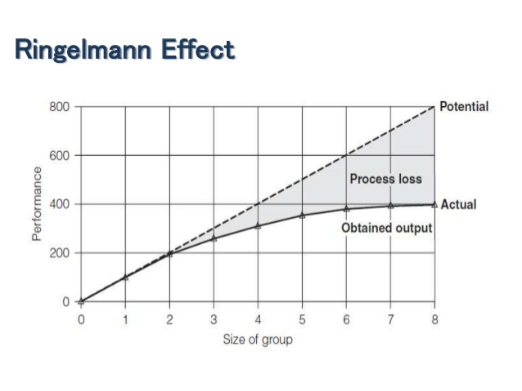
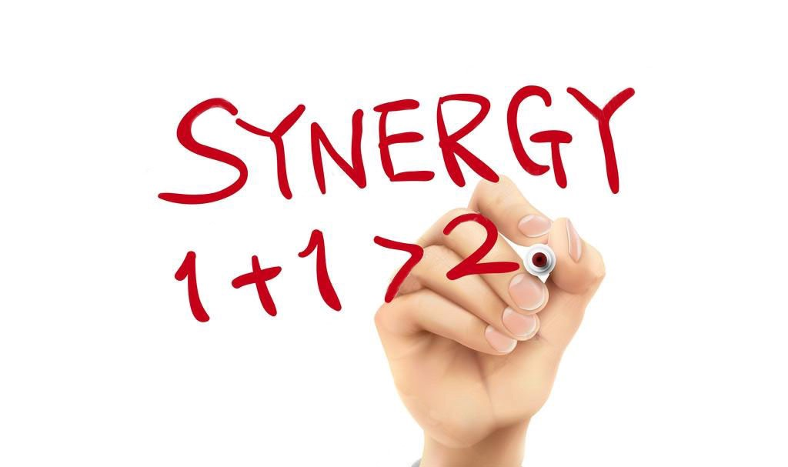
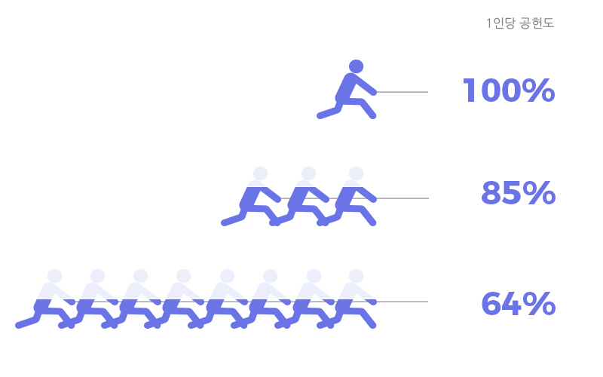
03
시너지 효과와 링겔만 효과 비교
vs
https://www.youtube.com/watch?v=lSZL9mN9ytM

Slide 15
결론
나의 가치 (만물은 각각의 가치를 가지고 있다)
나의 영향력 (만물은 각각의 영향력을 알고 서로의 필요를 채워주고 있다)
나의 역할과 의무 (만물은 각각의 기능을 충실히 수행하고 있다)

